Slide 1
OFICINA DE PROGRAMAÇÃO
Igor Barreto
José Augusto

Slide 2
Programação
Roteiro
Relembrando...
Entrada/saída de dados em python
Condicionais
Exercícios de fixação

Slide 3
Programação
Entrada/saída de dados em python
input – armazenar textos
float – armazenar decimais
int – armazenar números inteiros
Ex:
1. Armazenar o nome de uma pessoa
nome = input(‘Qual é o seu nome?’)
2. Armazenar a altura de uma pessoa
altura = float(input(‘Qual é o sua altura’))
3. Armazenar a idade de uma pessoa
idade = int(input(‘Qual a sua idade?’))
* SEMPRE AVALIE O DADO QUE VOCÊ FOR ARMAZENAR

Slide 4
Programação
Condicionais
É uma maneira de interromper o fluxo de um programa baseado em uma situação ou variável.
Estrutura
if [condição]:
Pass
Elif:
Pass
Else:
pass

Slide 5
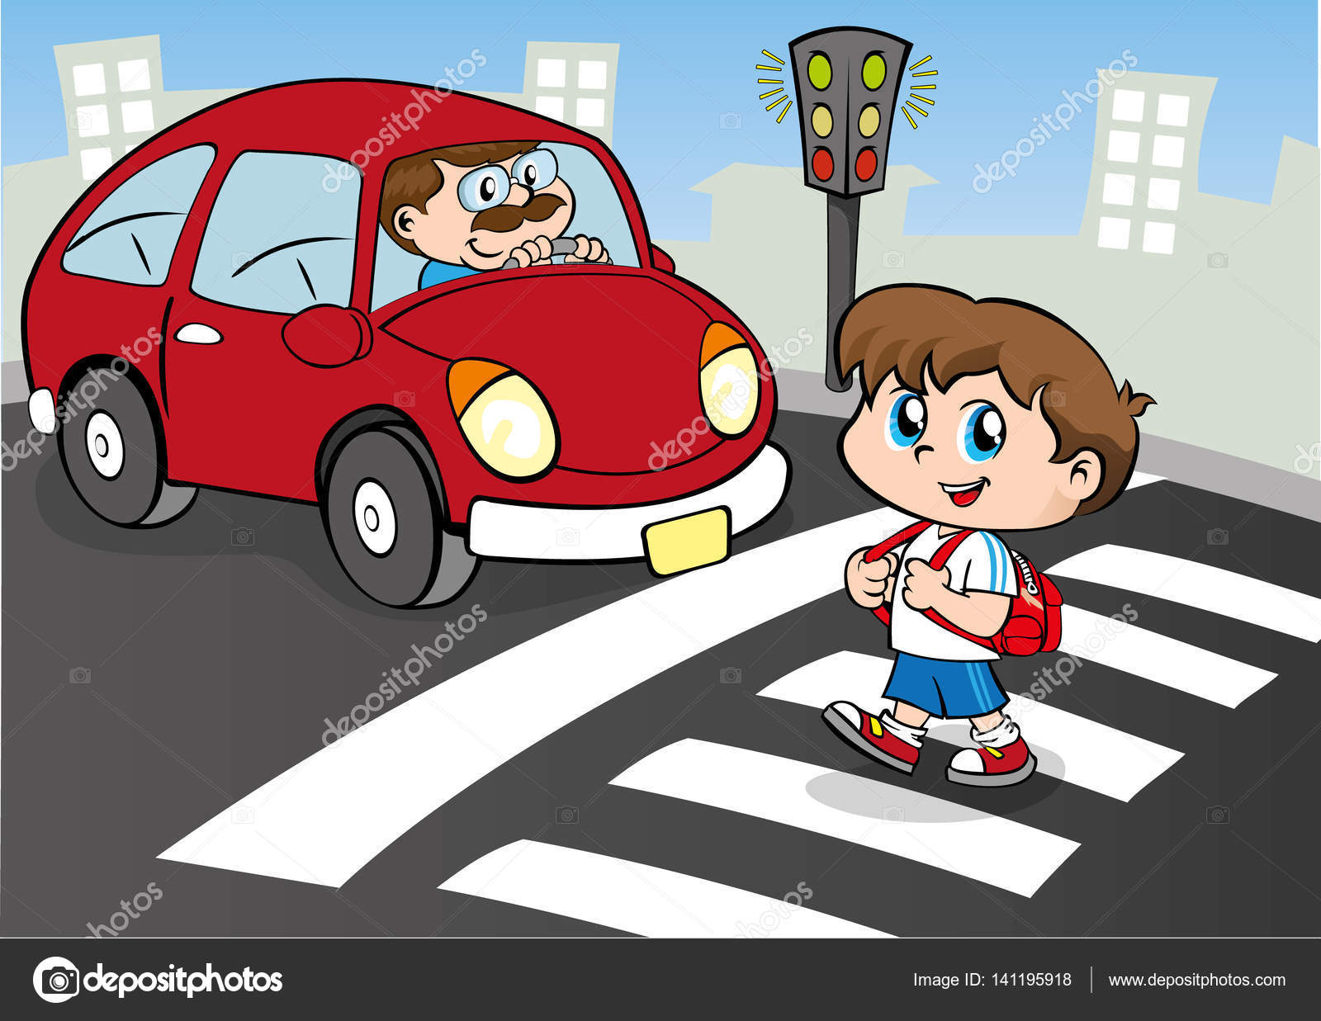
Programação
Algoritmo atravessar a rua
sinalFechado = false
olhouEsquerda = true
olhouDireita = false
if (sinhalfechado and olhouesquerda and olhoudireita):
print(‘pode atravessar’)
else:
print(‘não pode atravessar’)

Slide 6
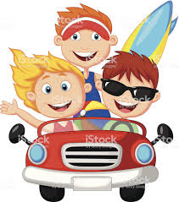
Programação
Verificar se pode dirigir e votar
Idade = int(input(‘Qual a sua idade?’))
If idade <16:
print(‘Você não pode dirigir nem votar’)
elIf idade <18:
print(‘Você não pode dirigir mas pode votar’)
Eles:
print(‘Parabéns!!! Você pode votar e dirigir’)

Slide 7
Programação
Exercícios de fixação
1. Mostre se um número é par ou impar
2. Mostre se uma pessoa terá reajuste de 20% no salário, aja visto que se ela ganha mais que 1500 esse reajuste é permitido
3. Mostre se um ano é bissexto ou não
4. De acordo com a data de aniversario de uma pessoa mostre qual é o seu signo

